Slide 1
La réalité augmentée pour les maths
Atelier B2 de la journée régionale de l’apmep
24 mars 2021 de 14h à 15h15
Jordan barbier et frédéric burtin

Slide 2
La réalité augmentée
Réalité augmentée : Technique qui superpose à la réalité sa représentation numérique actualisée en temps réel.

Slide 3
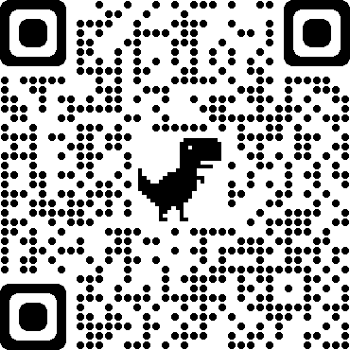
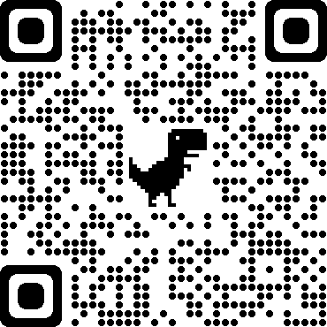
Application 1 : Photomath
L’application PHOTOMATH permet de scanner divers calculs et l’application va les résoudre en donnant pas à pas les étapes de résolution
Accès avec APP STORE | Accès avec GOOGLE PLAY

Slide 4
Application 1 : Photomath
Voici quelques exemples des domaines où l’application peut être utilisée :
La résolution d’équations du premier et du second degré
Les représentations graphiques de fonctions et de la géométrie dans le plan
Les calculs de fractions
La factorisation
…

Slide 5
Application 1 : Photomath
Quelques idées d’utilisation en classe :
Permettre une autonomie de l’élève par une autocorrection avec l’application
Le professeur peut vérifier rapidement les calculs de l’élève surtout lors d’activités différenciées (gain de temps en préparation de corrigés)
Faire utiliser l’application pour découvrir des notions ou des techniques mathématiques
…

Slide 6
Application 1 : Photomath
Exemple 1 :

Slide 7
Application 1 : Photomath
Exemple 2 :

Slide 8
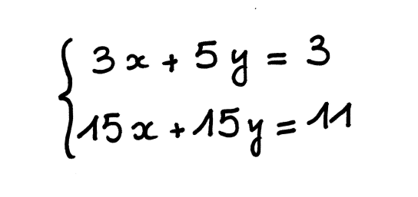
Application 1 : Photomath
Exemple 3 :

Slide 9
Application 1 : Photomath
Exemple 4 :

Slide 10
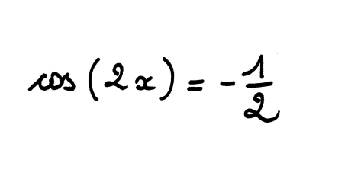
Application 1 : Photomath
Exemple 5 :

Slide 11
Application 1 : Photomath
Exemple 6 :

Slide 12
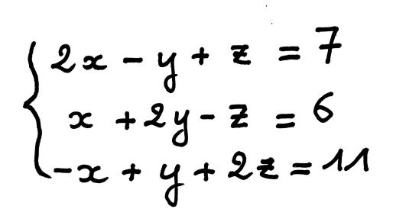
Application 1 : Photomath
Exemple 7 :

Slide 13
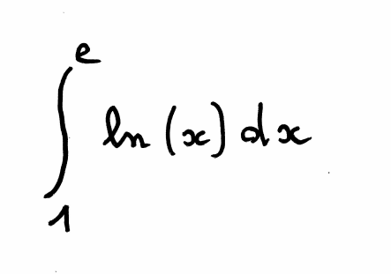
Application 1 : Photomath
Exemple 8 :

Slide 14
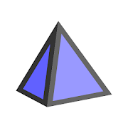
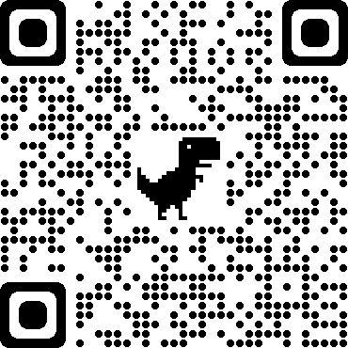
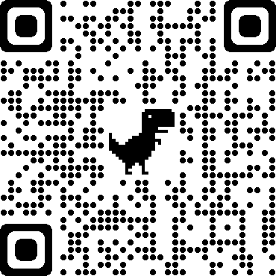
Application 2 : Géogébra calculatrice 3d
L’application GÉOGÉBRA CALCULATRICE 3D permet d’afficher dans la réalité des objets 3D à partir de leurs équations. C’est un outil qui va aider les élèves qui sont en difficultés de visualisation dans l’espace. Grâce à l’outil numérique, l’utilisateur va pouvoir tourner autour des objets 3D comme si les éléments étaient devant lui.
Accès avec APP STORE | Accès avec GOOGLE PLAY

Slide 15
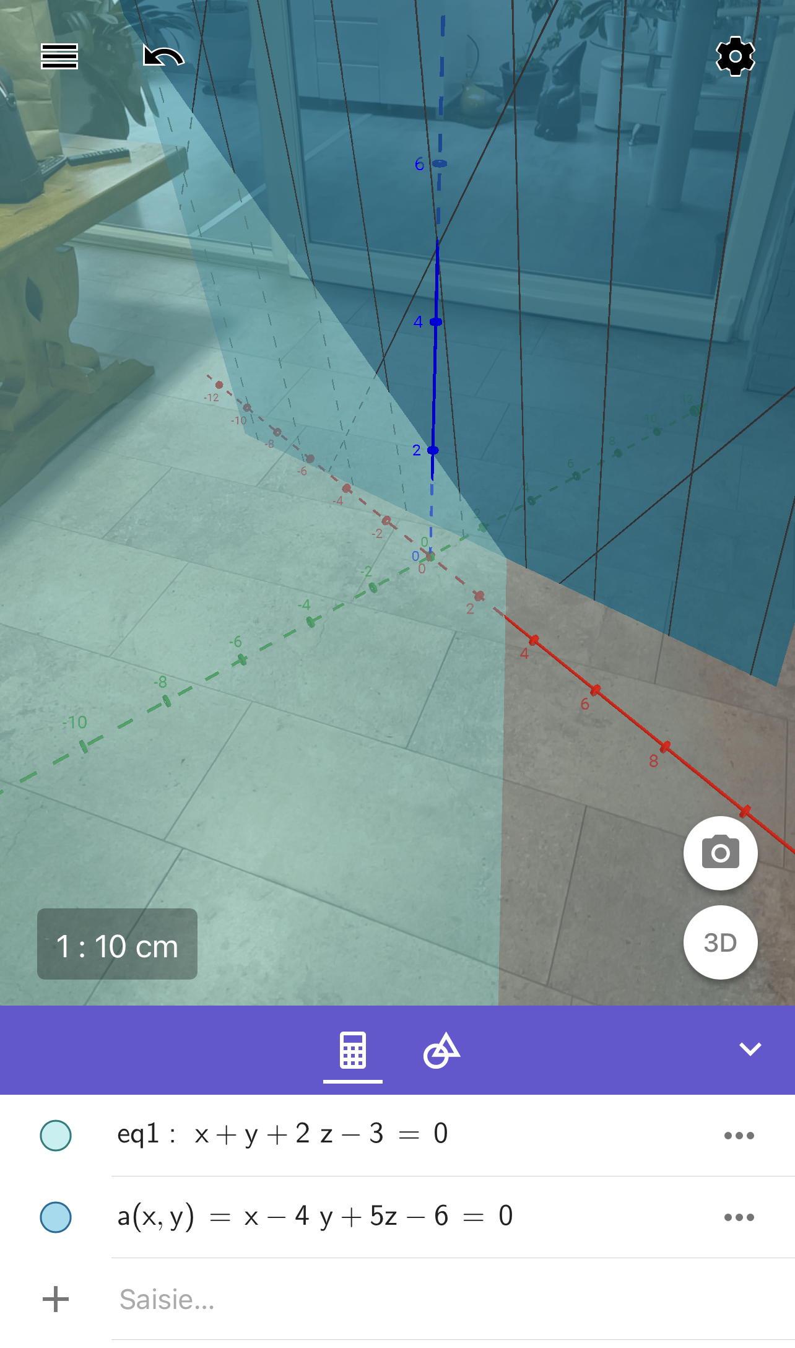
Application 2 : Géogébra calculatrice 3d
Exemple 1 : Intersections de plans

Slide 16
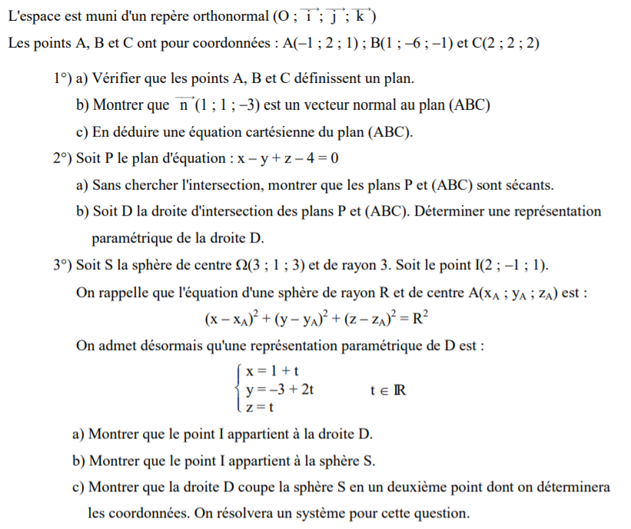
Application 2 : Géogébra calculatrice 3d
Exemple 2 : Sujet type bac pouvant être accompagné par l’application
Pour une représentation paramétrique de droite :
D = (1,-3,0) + t * (1,2,1)

Slide 17
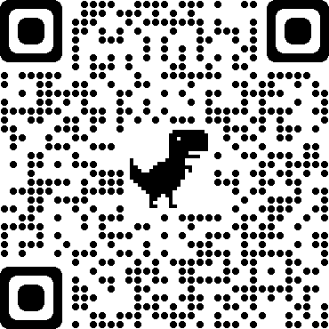
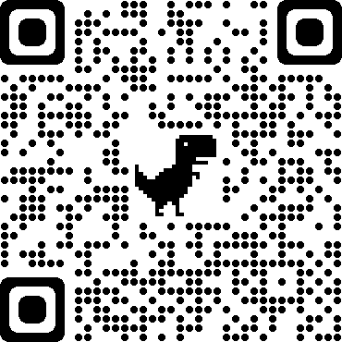
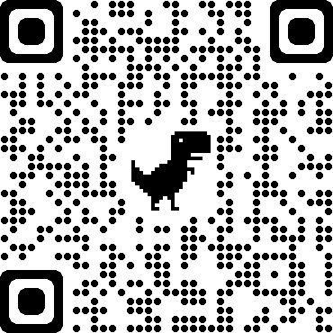
Application 3 : blippar
BLIPPAR est une application qui offre un studio permettant de créer ses propres ressources en réalité augmentée. Elle fonctionne sur un procédé de marqueurs. Lorsque l’application détecte les marqueurs que l’on a enregistrés dans le studio BLIPPAR, elle va superposer les éléments que l’on souhaite aux marqueurs.
ORDINATEUR (Studio) | APP STORE | GOOGLE PLAY

Slide 18
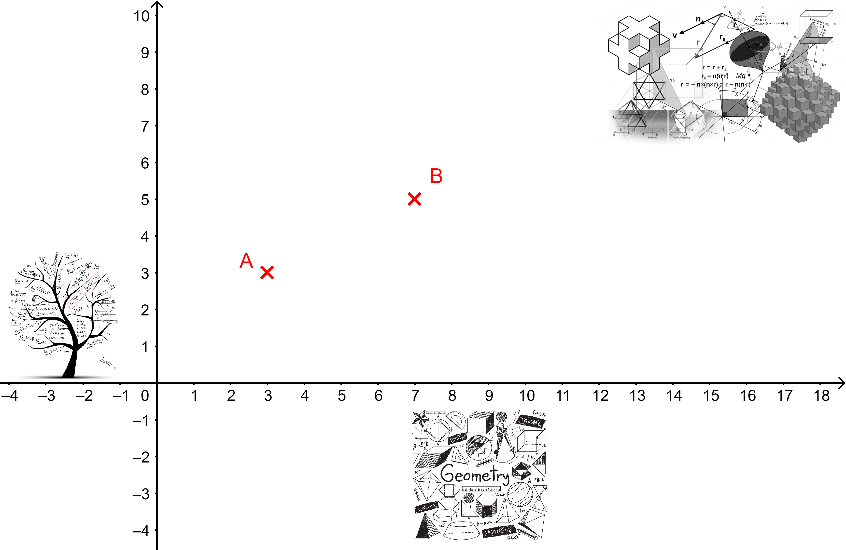
Code
123456

Slide 19
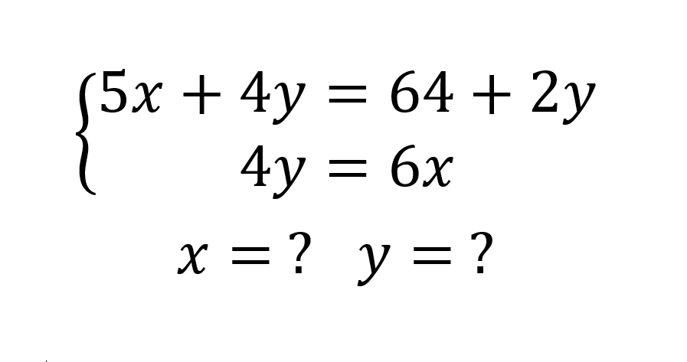
Code
123456

Slide 20
Code
123456

Slide 21
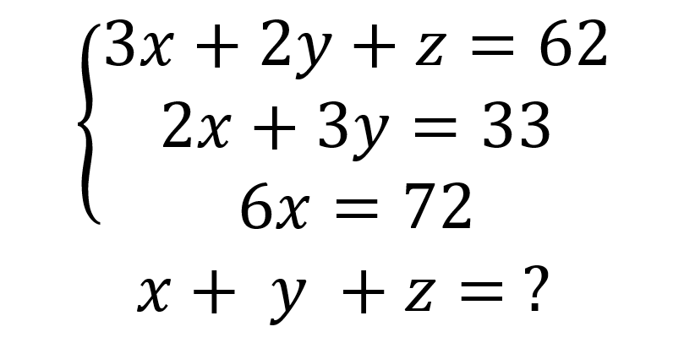
Code
123456

Slide 22
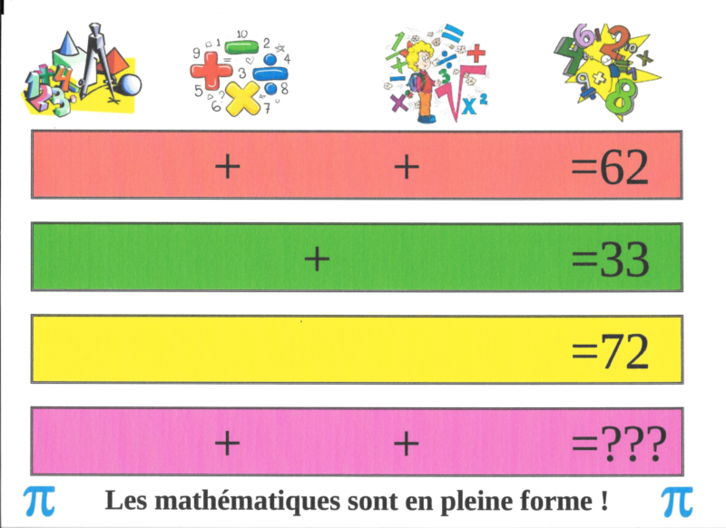
Code
123456

